Slide 1
Instituto de Educación Preescolar ‘’Keller’’
‘’Pedes in terra ad sidera visus’’
Pies en la tierra, mirada al infinito
Daniela Espinoza Villarreal Fernanda González Méndez
Daniela González Escobedo Yadira Palomo Rodríguez

Slide 2
Objetivo
Desarrollar en nuestros alumnos un sentido de pertenencia para asumir distintos roles en actividades planeadas para potenciar su desarrollo y positivismo logrando autonomía desarrollando habilidades comunicativas para la socialización, así como desarrollar el pensamiento matemático para la resolución de problemas.

Slide 3
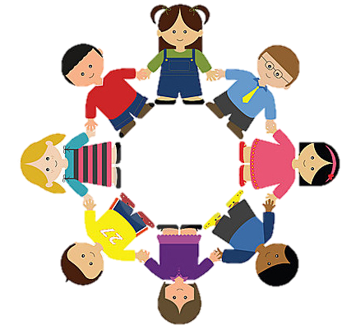
VALORES
Amor
Justicia
Equidad
Respeto
Compromiso
Solidaridad

Slide 4
Modelo pedagógico
CONECTIVISMO: UNA TEORIA DE APRENDIZAJE PARA LA ERA DIGITAL
El aprendizaje actualmente ha sido impactado por las tecnologías, por lo que la forma de entender el aprendizaje ha cambiado; hemos desarrollado nuevas prácticas entorno al aprendizaje, ahora buscamos tener la información a la mano en todo momento y lugar. Sería importante crear herramientas que respondan a estas nuevas necesidades.
LA VISION DEL APRENDIZAJE HA CAMBIADO
Las teorías del aprendizaje y las perspectivas cambian, ya que no son suficientes para poder seguir dando una explicación convincente sobre la educación.
Actualmente, en un mundo interconectado, es vital explorar el cómo adquirimos la información, que importancia / pertinencia tiene ésta para nosotros.
Es importante mencionar que en el entorno actual, a menudo se requiere acción sin aprendizaje personal, es decir, necesitamos actuar a partir de la obtención de información externa a nuestro conocimiento primario. La capacidad de sintetizar y reconocer conexiones y patrones se ha convertido en una habilidad valiosa.
Se crea el conectivismo, para dar respuesta a las carencias de las otras posturas, ésta nos dice que: el aprendizaje es algo más que la adquisición de conocimientos. Es un proceso de varias etapas con componentes distintos. En la cual todo el aprendizaje está conectado por medio de redes de información.

Slide 5
EL CONECTIVISMO UNA TEORIA ALTERNATIVA
La inclusión de la tecnología y la identificación de conexiones como actividades de aprendizaje, empieza a mover a las teorías de aprendizaje hacia la era digital. Ya no es posible experimentar y adquirir personalmente el aprendizaje que necesitamos para actuar. Ahora derivamos nuestra competencia de la formación de conexiones.
La construcción del significado y la formación de conexiones entre comunidades especializadas son actividades importantes.
La habilidad de reconocer y ajustarse a cambios en los patrones es una actividad de aprendizaje clave.
El aprendizaje, como un proceso de auto-organización, requiere que el sistema sea informativamente abierto, esto es, para que los individuos y/u organizaciones sean capaces de clasificar su propia interacción con un ambiente y si se desea puedan cambiar su estructura.
La capacidad de formar conexiones entre fuentes de información, para crear así patrones de información útiles, es requerida para aprender en esta nueva era digital.

Slide 6
NUESTRO PAPEL COMO PEDAGOGOS
Como pedagogos debemos gestionar espacios de aprendizaje en donde las personas puedan desarrollar o ampliar sus redes de información, ayudarlos a crear redes con información actualizada, y confiable, ya que va a ser vital para el desarrollo personal. Por otro lado también deberíamos de ser profesionales que concienticen a las personas de la importancia de cuidar lo que suben a la red, de en qué lugares navegan y que conexiones tienen, ya que en un futuro no muy lejano esto podría llegar a afectarlos.
Otro papel fundamental que jugaremos o deberíamos ya estar jugando los pedagogos es el ayudar a las personas a que se inserten en lo digital, pero no de una forma superficial, sino ir más allá y ayudarles a que puedan ellos gestionar su propio aprendizaje, y además puedan crear nuevas fuentes de información y herramientas de difusión masiva de éste.

Slide 7
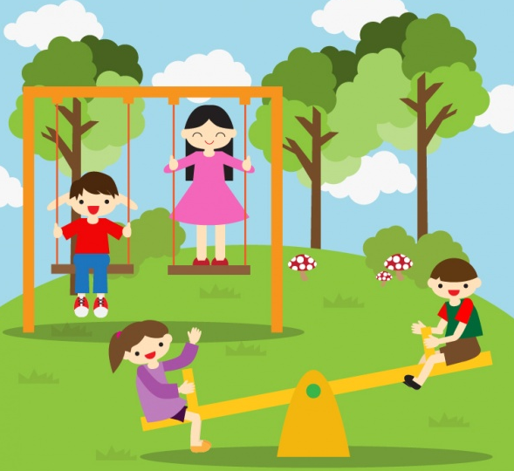
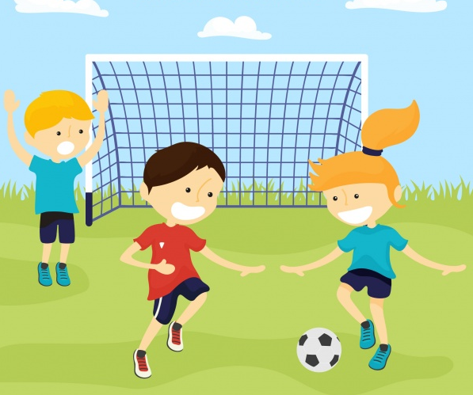
Servicios
La institución cuenta con Aula digital para la clase de computación, campo de futbol donde se imparten los clubs deportivos y auditorio para el taller de teatro musical y área de juegos con pista para correr utilizada en la clase de educación física y atletismo.

Slide 8
Modelo de equipamiento
En el centro de computo contamos con el Modelo 1:1, que nos garantiza el aprendizaje en cada uno de nuestros alumnos por medio de software educativos.
Cada salón cuenta con una computadora para la educadora y un proyector interactivo para realizar actividades en grupo.

Slide 9
INSTALACIONES

Slide 10
Foro
Sala de maestros
Salones
Patio cívico
Pista de correr y área de juegos
Salones
Dirección
Centro de computo

Slide 11
Clubs y Talleres
Auditorio

Slide 12
